Slide 1
Детско-родительский мини-проект «Пернатые друзья»
Выполнила семья Шуки
МДОУ «Детский сад «Лесная сказка»
Средняя группа
Руководитель: Рублева Юлия Владимировна
2014 год

Slide 2
Актуальность:
В холодное время года перед зимующими птицами встают жизненно важные вопросы: как прокормиться. Доступной пищи становится значительно меньше, но потребность в ней возрастает. Иногда естественный корм становится практически недоступным, поэтому многие птицы не могут пережить зиму и погибают.
Цель проекта: расширение и обогащение знаний о зимующих птицах.
Задачи проекта:
Закрепить знания о зимующих птицах, о роли человека в жизни зимующих птиц;
воспитывать желание помогать птицам в трудное для них время;
развивать творческие способности.

Slide 3
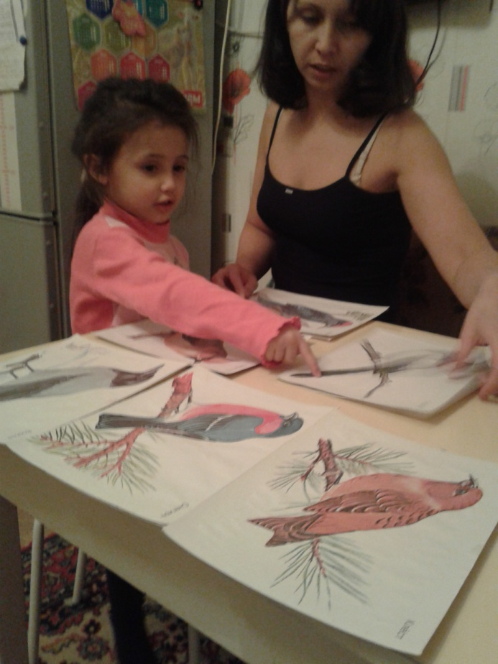
Этапы проекта. 1 этап (постановка проблемы)
- Беседа с рассматриванием картинок «Зимующие птицы»
- Дидактическая игра «Покормите птиц зимой»

Slide 4
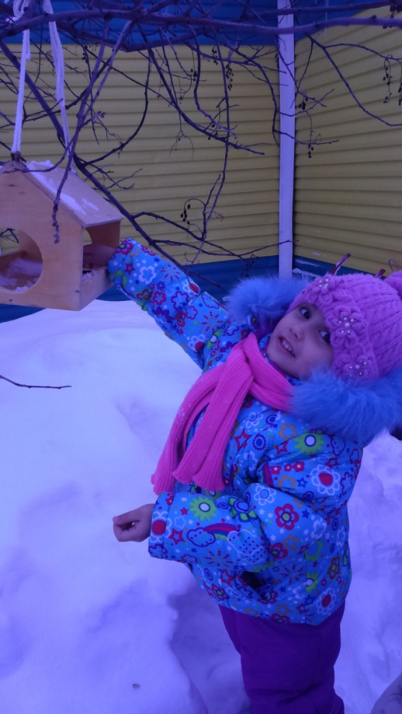
2 этап (практический)
Кормление птичек семечками и хлебными крошками.
Чтение стихотворения «Покормите птиц зимой»
Покормите птиц зимой!
Пусть со всех концов
К нам слетятся, как домой
Стайки на крыльцо.
Сколько гибнет их не счесть,
Видеть тяжело.
А ведь в нашем сердце есть
И для них тепло.
Приучайте птиц в мороз
К своему окну.
Чтоб без песен не пришлось
Нам встречать весну!

Slide 5
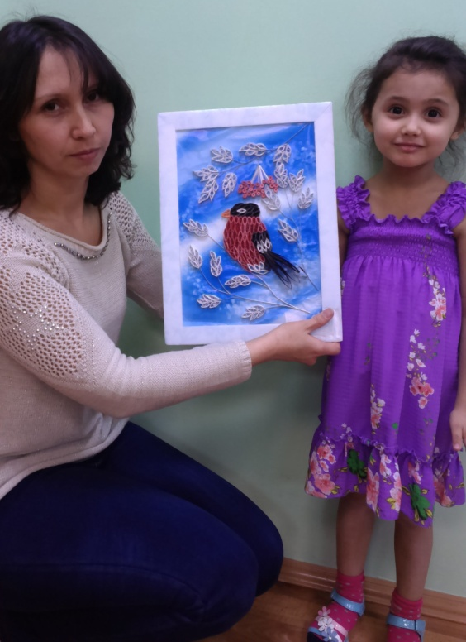
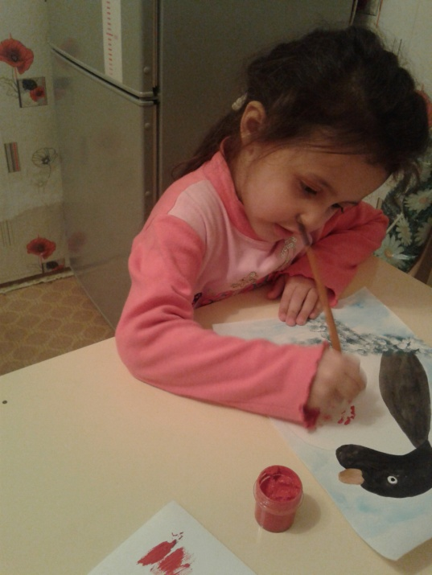
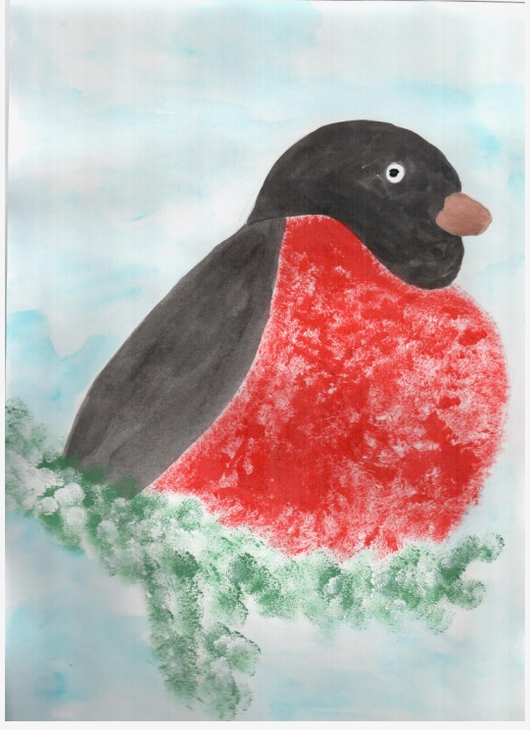
3 этап (заключительный творческий)
Картина из квиллинга «Снегирь клюет рябинку»
Рисование в нетрадиционной технике - тычкование «Снегирь»

